Slide 1


Modelagem de Sistemas
Desenvolvimento de Sistemas
Curso Técnico 2023 ☺
Prof. Lucas Naspolini

Slide 2
Aula 4
Requisitos
- Engenharia de Requisitos
- Identificação de Stakeholders
- Elicitação de Requisitos

Slide 3

Engenharia de Requisitos

Slide 4

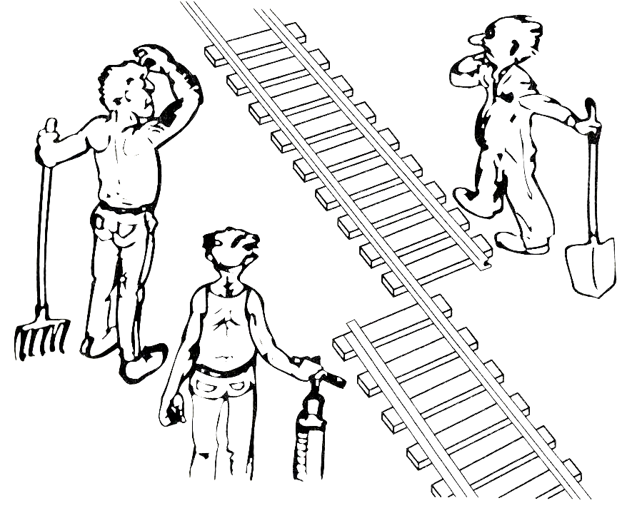
Engenharia de Requisitos

Slide 5
O que são requisitos?
Antes mesmo de iniciar qualquer trabalho técnico (de desenvolvimento) é fundamental saber o que se pretende entregar, qual o escopo do projeto, o que ele deve fazer, o que ele não deve fazer, quais são as características fundamentais, quais são as entradas e saídas esperadas, enfim, compreender o que se deseja.
As tarefas que levam a entender o que se espera do software (o que ele será), o que o cliente quer, como os usuários irão interagir com o software é o que se chama de requisitos.

Slide 6

Em resumo
Requisitos são as funções e restrições que estabelecem exatamente o que o software deve fazer.

Slide 7
Engenharia de Requisitos
O processo de descobrir, analisar, documentar, rastrear e verificar essas funções e restrições é chamado de Engenharia de Requisitos.
Engenharia de Requisitos é uma parte fundamental do desenvolvimento de um software ou aplicação.

Slide 8
Porque os Requisitos são importantes?
Construir um software computacional não é uma tarefa fácil, como visto em aulas anteriores, as abstrações envolvidas no software podem dificultar entregas.
A elicitação de requisitos, ou seja, a sua aquisição com o cliente auxilia a identificar o problema e construir em conjunto uma solução.
É importante entender o que o cliente quer antes de iniciar qualquer trabalho para que o valor final seja de fato entregue, esse o papel da aquisição dos requisitos.

Slide 9
Elicitação de Requisitos
Os requisitos são mudados frequentemente já no processo de desenvolvimento. Ter contato com usuário/cliente é fundamental para uma entrega de valor!

Slide 10
Elicitação de Requisitos
A elicitação de requisitos pretende entender o problema como um todo, então, é fundamental que todas as partes envolvidas (stakeholders) conheçam os requisitos levantados.
É sempre interessante ter um documento (mesmo que breve) com os requisitos identificados de comum acesso tanto para a equipe técnica (devs), quanto para os stakeholders.
Metodologias interativas podem ser interessantes para receber feedback constante do cliente a respeito do que está sendo desenvolvidos.

Slide 11

De acordo com os especialistas...
"As sementes de grandes desastres de software são geralmente plantadas nos primeiros três meses do início do projeto de software." (Caper Jones)
"Erros nos requisitos podem ser até 100 vezes mais caros para corrigir do que erros introduzidos durante a implementação." (Barry Boehm)

Slide 12
De acordo com os especialistas...
"Saber o que construir, o que inclui a elicitação de requisitos, é a fase mais difícil no projeto de software." (Frederick Brooks)
"Os principais problemas com projetos de software (estouros de custo, atrasos, insatisfação do usuário) estão relacionados a problemas de requisitos, como falta de entrada do usuário, especificações de requisitos incompletas, mudanças não controladas de requisitos e objetivos pouco claros." (The Standish Group)

Slide 13
DÚVIDAS?
PERGUNTAS?

Slide 14
Identificação de stakeholders

Slide 15

Stakeholders
Stakeholders, um termo comum tanto na análise de requisitos como na área do marketing, se refere às partes interessadas no produto / projeto que está sendo desenvolvido.

Slide 16
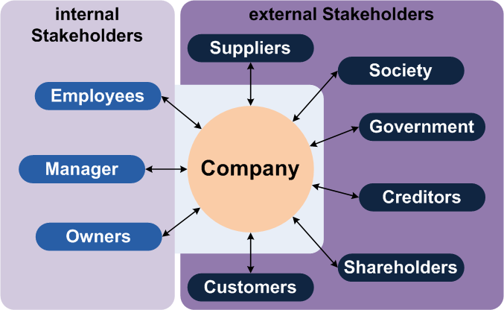
Stakeholders

Slide 17

Stakeholders
No desenvolvimento de software, em especial na aquisição dos requisitos, os stakeholders serão todos aqueles que possam contribuir de alguma maneira para a solução do problema. Aqueles que podem ser diretamente impactados pela solução.

Slide 18
Stakeholders
Deve-se tomar cuidado na escolha dos stakeholders. Quando se trata de inovação, por exemplo, um stakeholder que utilize um produto legado pode ter uma visão muito fechada a respeito do que é necessário, sempre tendo em vista a versão antiga do software.
Então, é necessário saber balancear para conseguir compreender o que de fato é necessário e o que é apenas a tentativa de manter-se no lugar comum.

Slide 19
DÚVIDAS?
PERGUNTAS?

Slide 20
Atividade
Identificar stakeholders, expectativas
e interesses

Slide 21
Atividade I (Engenharia de Requisitos)
> Abrir arquivo disponível no AVA e realizar a identificação dos stakeholders, descrevendo as expectativas e os interesses, de acordo com os projetos solicitados.
> Atividade em grupo: enviar o arquivo preenchido no AVA.

Slide 22
Elicitação de Requisitos

Slide 23
Elicitação de Requisitos (Aquisição)
O processo de elicitação de requisitos pode parecer fácil em um primeiro momento.
"Basta perguntar o que o cliente quer e está pronto!"
No entanto, esse é um dos processos mais complexos no desenvolvimento de software.
É preciso fazer com que os stakeholders estejam engajados totalmente no processo de aquisição dos requisitos. Encorajá-los a compartilhar TODOS os objetivos honestamente.

Slide 24
Problemas na Elicitação de Requisitos
01
Problema de Escopo
02
Problema de Entendimento
03
Problemas de Volatilidade

Slide 25
Problemas de Escopo
Ocorrem quando:
- Os limites do sistema são mal definidos.
- Os clientes e/ou usuários especificam detalhes técnicos desnecessários que podem gerar confusão ao invés de clarificar o objetivo real.

Slide 26
Problemas de Entendimento
Ocorrem quando:
- Não se tem absoluta certeza do que é necessário.
- Tem-se pouco entendimento das limitações do seu ambiente computacional (limitações técnicas).
- Não se tem um completo domínio sobre o problema que pretende-se resolver.

Slide 27
Problemas de Entendimento
Ocorrem quando:
- Tem-se problemas com comunicação.
- Omite-se informações consideradas "óbvias“.
- Especificam-se requisitos conflitantes ou ambíguos.

Slide 28
Problemas de Volatilidade
Ocorrem quando:
- Os requisitos mudam muito ao longo do tempo (em especial já durante o processo de desenvolvimento).

Slide 29

Solução
Para, solucionar os problemas e tentar alcançar os requisitos fundamentais para o desenvolvimento, com clareza suficiente e que consiga entregar algo de valor, é preciso organizar-se e ter uma metodologia para uma boa aquisição de requisitos.

Slide 30
Solução
Elaboração
Negociação
Gerência de Requisitos
Especificação
Validação

Slide 31
DÚVIDAS?
PERGUNTAS?

